Slide 1
Биомеханическая стимуляция

Slide 2
Биомеханическая стимуляция
Это процедура из области биомеханики спорта, представляет собой процесс пассивной тренировки мышц, при воздействии механических волн определённой длинны и частоты в направлении вдоль мышечных волокон.

Slide 3
БМС - механическое воздействие на мышцы с целью получения особых эффектов - психофизических. Ведь именно они являются основой для тренировки мышц, суставной подвижности, улучшения координации движений, и, следовательно, ускоренного освоения элементов сложных движений, а также восстановлению двигательной активности после травм и ряда заболеваний двигательного аппарата человека.

Slide 4
Метод В. Т. Назарова
Использование вибрационно-волнового преобразователя для усиления эффективности тренировочного процесса.
Включает в себя комплексы упражнений, статических и динамических, которые имеют разную направленность и рассчитаны на разный результат.

Slide 5
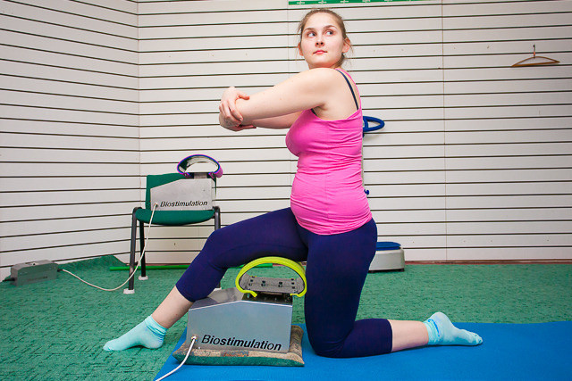

Slide 6
Виды тренажеров:
Тренажер для динамических занятий
Виброплатофрма
Косметические процедуры с использованием БМС

Slide 7
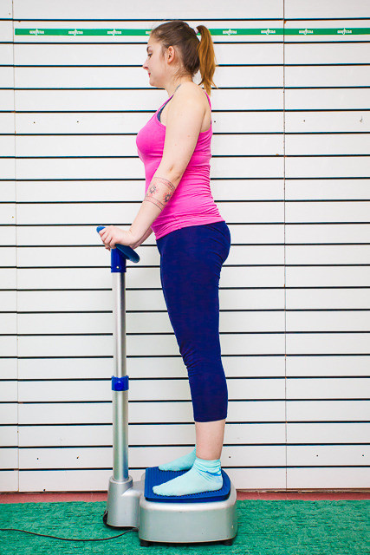
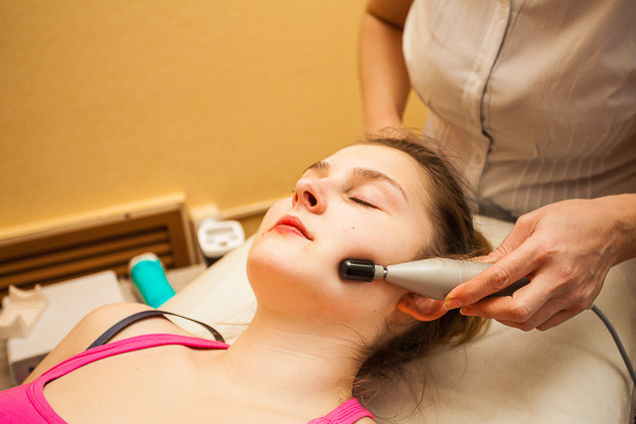

Slide 8
БМС в спорте
БМ-стимуляция мышц перед тренировками уменьшает возможность травм, увеличивает силу мышц и подвижность в суставах.
БМ-стимуляция позволяет уже после 6-9 сеансов выполнить шпагат.
БМ-стимуляция дает чуство владения мышцами, увеличивает потребность организма в физических упражнениях, снимает физическую усталость.

Slide 9
БМС в Медецине
БМ-стимуляция эффективное средство для лечения и профилактики при: ограничении подвижности;
нарушении кровообращения; атрофиях;
спортивных травмах;

Slide 10
БМС в косметологии
БМ-стимуляция создает избыточное давление. Кровь интенсивнее поступает к кожному покрову и улучшает питание клеток. Кожа лица светлеет и розовеет, ощущается свежесть и бодрость.
Воздействуя на различные мышцы лица можно добиться повышения упругости кожи;
увеличения остроты зрения и т.д.

